Slide 1
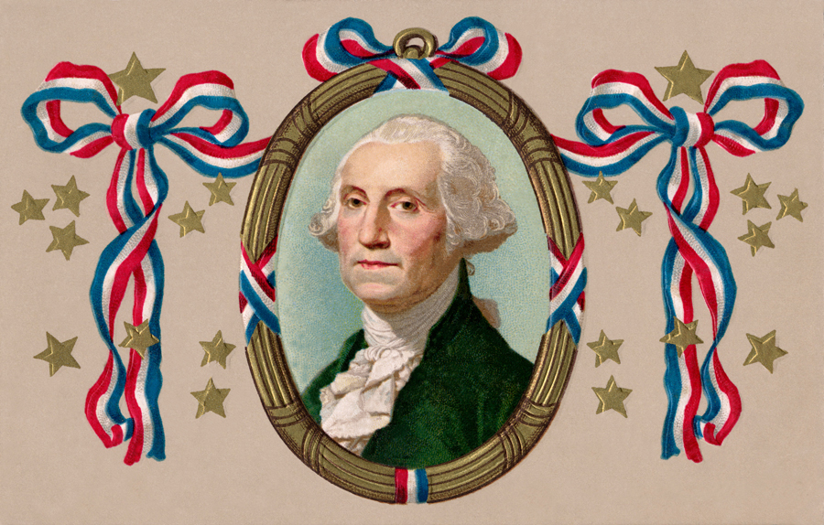
Bandaríkin – U.S.A.
Fjórða stærsta land heims.
Stærsti hlutinn í tempraða beltinu.
Meginlandsloftslag er ríkjandi í miðríkjunum þ.e. Heit og þurr sumur en kaldir vetrar. Mikill hitamismunur veldur oft hvirfilbyljum. Fellibyljir sem verða til yfir sjó koma oft á land við Mexicoflóa.

Slide 2
Bandaríkin
Vesturströndin er á mörkum tveggja jarðskorpufleka þar verða því oft öflugir jarðskjálftar (Californía)
Á Hawaieyjum eru eldgos tíð.
Merkar náttúruperlur eru Yellowstone þjóðgarður og Miklugljúfur í Colorado (Grand Canyon).
Meira en helmingur lands í U.S.A. er undir landbúnað en aðeins 2-3% starfa við hann hátæknivæddur landbúnaður.
Góð fiskimið í Atlandshafi (þorskur,síld,makríll,rækja,humar.
Kyrrahaf (túnfiskur og lax)

Slide 3
Bandaríkin
Landið er auðugt af náttúruauðlindum. Grunnur að hraðri iðnvæðingu var mikið af kolum og járni í jörðu.
U.S.A hefur verið mesta iðnríki heims frá upphafi 20. aldar.
Milkil samkeppni frá Asíu undanfarin ár
(Kína – Japan – S-Kórea.)
Hátækni og rafeindaiðnaður hefur aukist undanfarna áratugi (flugvélar – hergögn).
Miðstöð tölvu og kvikmyndaiðnaðar er í Kaliforníu.

Slide 4
Bandaríkin
Góðar samgöngur lögðu grunn að iðn og tæknivæðingu.
1869 lauk lagningu járnbrautar frá austur til vesturstrandar U.S.A.
Gott vega og hraðbrautakerfi í landinu.
Miklar siglingar á ám og fljótum.
Panamaskurðurinn tekin í notkun 1914.
U.S.A. Er dæmigert fjölmenningarsamfélag. Landsmenn eru innflytjendur af öllum hugsanlegum þjóðum.
80% búa í þéttbýli.
40 borgir með meira en 1 milljón íbúa.
Kalifornía er fjölmennasta ríkið (38 milljónir 2012)

Slide 5
Bandaríkin
Frelsisstríð Bandaríkjanna 1775-1783, var uppreisn nýlenduíbúa á austurströnd N.Ameríku gegn breskum yfirráðum.
Þrælastríðið 1861-1865 suðuríkin vildu ganga úr ríkjasambandinu þegar lög voru samþykkt um afnám þrælahalds. Norðurríkin sigruðu og þrælahald var lagt niður.

